Slide 1

第2课时
集合的表示

Slide 2

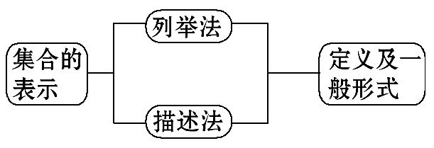
【阅读教材】
根据下面的知识结构图阅读教材,并识记集合的两种表示,初步认知它们的简单应用.

Slide 3
【知识链接】
1.集合的表示:集合一般用大写的拉丁字母表示,如集合A,集合M等.
2.点的坐标:有序实数对(x,y)表示点的坐标,如点A(2,1),B(3,-2).

Slide 4


主题一:列举法表示集合
【自主认知】
观察下面的两个集合
①中国的五岳组成的集合;
②20的所有正因数组成的集合.
1.上述两个集合中的元素能一一列举出来吗?若能,请列举出来.
提示:能.①中元素为:泰山、华山、衡山、恒山、嵩山;
②中元素为1,2,4,5,10,20.

Slide 5
2.除了用自然语言描述一个集合外,还可用哪种方法表示上述两个集合?
提示:可用列举法表示上述两个集合.
①可表示为{泰山,华山,衡山,恒山,嵩山};
②可表示为{1,2,4,5,10,20}.

Slide 6
➡根据以上探究过程,试着写出列举法的定义:
________________________________________________________
_____________________.
把集合中的元素一一列举出来,并用花括号“{ }”括起来表示
集合的方法叫做列举法

Slide 7
【合作探究】
1.所有整数组成的集合,能否写成{整数集}?
提示:不能,因为“{ }”表示“所有”“一切”“整体”的含义,所以所有整数组成的集合,不能写成{整数集},而应写成{整数}.

Slide 8
2.什么样的集合适宜用列举法表示?
提示:①集合中的元素较少,能够一一列举出来时,适合用列举法;②集合中的元素较多或无限多,但呈现一定的规律性时,也可以列举出几个元素作为代表,其他元素用省略号表示.

Slide 9
【过关小练】
1.不等式x-3<2且x∈N*用列举法可表示为 ( )
A.{0,1,2,3,4} B.{1,2,3,4}
C.{0,1,2,3,4,5} D.{1,2,3,4,5}
【解析】选B.由x-3<2得x<5,又x∈N*,所以x=1,2,3,4.

Slide 10
2.方程x²-8x+7=0的解集用列举法可表示为 .
【解析】解方程可得x=1或x=7,用列举法写出集合为{1,7}.
答案:{1,7}

Slide 11
主题二:描述法表示集合
【自主认知】
1.不等式x-2<3的解集能用列举法表示吗?为什么?
提示:不能,由x-2<3,得x<5,因为比5小的数有无数个,不能将它们一一列举出来,故不能用列举法表示.
2.不等式x-2<3的解集中所含元素的共同特征是什么?
提示:元素的共同特征是x∈R且x<5.

Slide 12
3.如何用集合来表示不等式x-2<3的解集?
提示:由x-2<3,得x<5,用集合可表示为{x∈R|x<5}.

Slide 13
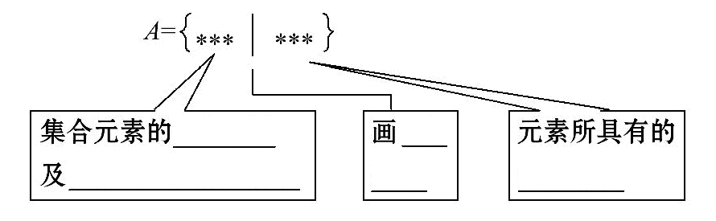
➡根据以上探究过程,试写出描述法的定义及表示的具体方法:
1.定义:_________________________________________________.
2.具体方法:
用集合所含元素的共同特征表示集合的方法称为描述法
一般符号
一条
取值(或变化)范围
竖线
共同特征

Slide 14
【合作探究】
1.根据描述法的定义,当集合中的元素具备什么特征时使用描述法表示集合?
提示:当集合中的元素间具有共同特征并且能够描述出来时,一般会使用描述法表示集合.
2.一个集合是否既可用列举法表示也可用描述法表示?
提示:可以.如小于5的自然数既可以用列举法表示为{0,1,2,3,4},也可用描述法表示为{x∈N|x<5}.

Slide 15
【拓展延伸】集合的常用表示方法
(1)自然语言法:用文字语言形式来表示集合的方法,如大于5的实数组成的集合.
(2)字母表示法:用大写的拉丁字母表示集合,如N表示自然数集等.
(3)列举法:把集合的元素一一列举出来,并用花括号“{ }”括起来表示集合的方法.
(4)描述法:用集合所含元素的共同特征表示集合的方法.
另外,还有下一节将学习的Venn图法以及以后还将学习的区间法.

Slide 16
【过关小练】
1.集合{2,4,6,8}用描述法可表示为 .
【解析】集合中元素为小于10的正偶数,所以用描述法可表示为{x|x=2n,n∈N*且n≤4}.
答案:{x|x=2n,n∈N*且n≤4}

Slide 17
2.不等式4x-5<7的解集为 .
【解析】由4x-5<7,得x<3,所以不等式4x-5<7的解集为{x∈R|x<3}.
答案:{x∈R|x<3}

Slide 18
【归纳总结】
1.列举法表示集合时的四个关注点
(1)元素与元素之间必须用“,”隔开.
(2)集合中的元素必须是明确的.
(3)集合中的元素不能重复.
(4)集合中的元素可以是任何事物.

Slide 19
2.对描述法表示集合的两点说明
(1)描述法的构成:描述法一般由花括号、元素的一般形式、竖线和元素的共同性质四部分构成.
(2)描述法的一般格式:{x|p(x)},它表示由满足p(x)的所有元素组成的集合,其中x是所有元素的代表,p(x)表示元素所具有的共性.

Slide 20
3.描述法表示集合时的三个关注点
(1)写清楚集合中元素的符号.如数或点等.
(2)说明该集合中元素的共同特征,如方程、不等式、函数式或几何图形等.
(3)不能出现未被说明的字母.

Slide 21
类型一:用列举法表示集合
【典例1】用列举法表示下列集合:
(1)正整数集.
(2){x|-1≤x≤6且x是偶数}.
(3)抛物线y=x²-2x与x轴的公共点的集合.

Slide 22
【解题指南】解答本题应先搞清楚集合中的元素是数还是点,对于点要用坐标表示.

Slide 23
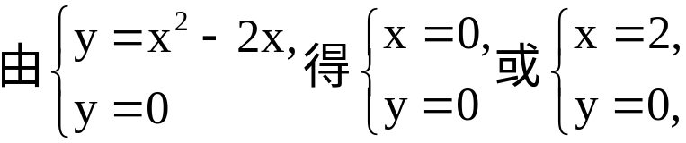
【解析】(1)正整数集用列举法表示如下:{1,2,3,4,…}.
(2)因为-1≤x≤6且x是偶数,所以满足条件的x为0,2,4,6,故可用列举法表示为{0,2,4,6}.
(3)
故公共点的集合为{(0,0),(2,0)}.

Slide 24
【规律总结】用列举法表示集合的三个步骤
(1)求出集合的元素.
(2)把元素一一列举出来,且相同元素只能列举一次.
(3)用花括号括起来.

Slide 25
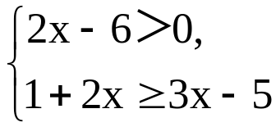
【巩固训练】用列举法表示下列集合:
(1)小于10的所有自然数组成的集合.
(2)方程x²=x的所有实数根组成的集合.
(3)单词look中的字母组成的集合.
(4)不等式组 的整数解组成的集合.

Slide 26
【解析】(1)小于10的所有自然数有:0,1,2,3,4,5,6,7,8,9,故用列举法表示为{0,1,2,3,4,5,6,7,8,9}.
(2)方程x²=x的实数根为1,0,用列举法表示为{1,0}.
(3)因为集合中的元素具有互异性,所以look中的字母组成的集合为{l,o,k}.
(4)由 得3<x≤6,又x为整数,故x的取值为4,5,6,组成的集合为{4,5,6}.

Slide 27
【补偿训练】用列举法表示下列集合.
(1)大于10小于20的所有整数.
(2)方程x²-x-2=0的解.

Slide 28
【解析】(1)大于10小于20的整数有11,12,13,14,15,16,17,18,19,因此用列举法表示为B={11,12,13,14,15,16,17,18,19}.
(2)由于方程x²-x-2=0的两根分别为-1,2,
故方程的解的集合可用列举法表示为{-1,2}.

Slide 29
类型二:用描述法表示集合
【典例2】用描述法表示抛物线y=x²+1上的点构成的集合.
【解题指南】点用数对(x,y)来表示,集合中元素的共同特征是点的坐标满足y=x²+1.
【解析】抛物线y=x²+1上的点构成的集合可表示为:
{(x,y)|y=x²+1}.

Slide 30
【延伸探究】
1.(变换条件,改变问法)本题中点的集合若改为“{x|y=x²+1}”,则集合中的元素是什么?
【解析】集合{x|y=x²+1}的代表元素是x,且x∈R,所以{x|y=x²+1}中的元素是全体实数.

Slide 31
2.(变换条件,改变问法)本题中点的集合若改为“{y|y=x²+1}”,则集合中的元素是什么?
【解析】集合{y|y=x²+1}的代表元素是y,满足条件y=x²+1的y的取值范围是y≥1,所以{y|y=x²+1}={y|y≥1},所以集合中的元素是大于等于1的全体实数.

Slide 32
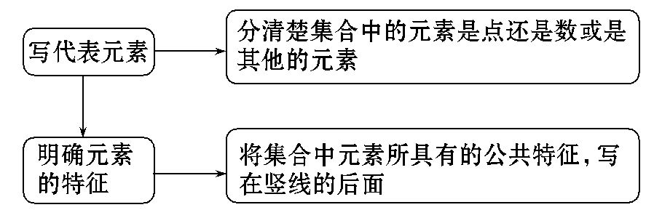
【规律总结】
1.集合表示法的三要求
(1)明确集合中的元素.(2)明确元素满足的条件.(3)根据集合中元素的个数来选择适当的表示方法.
2.描述法表示集合的两个步骤

Slide 33
【补偿训练】用描述法表示下列集合:
(1)正偶数集.
(2)被3除余2的正整数的集合.

Slide 34
【解析】(1)偶数可用式子x=2n,n∈Z表示,但此题要求为正偶数,故限定n∈N*,所以正偶数集可表示为{x|x=2n,n∈N*}.
(2)设被3除余2的数为x,则x=3n+2,n∈Z,但元素为正整数,故x=3n+2,n∈N,所以被3除余2的正整数集可表示为{x|x=3n+2,n∈N}.

Slide 35

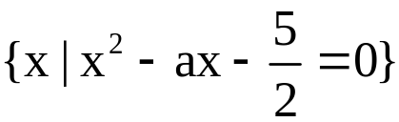

类型三:集合表示法的综合应用
【典例3】(1)若集合A={x∈R|ax²+2x+1=0,a∈R}中只有一个元素,则
a= ( )
A.1 B.2
C.0 D.0或1
(2)设 ∈ ,则集合{x|x²- x-a=0}中所有元素之
积为 .

Slide 36
【解题指南】(1)转化为一元二次方程有两个相等根的问题,但要注
意a=0的验证.
(2)先求出a的值,再通过解方程x²- x-a=0,求出集合{x|x²- x-
a=0}中的元素之积.

Slide 37

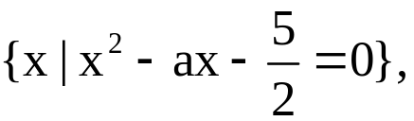
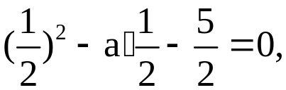

【解析】(1)选D.当a=0时,2x+1=0，
即x=- 符合题意,
当a≠0时，由Δ=2²-4a=0，得a=1.
(2)因为
所以
解得a=- ，
代入x²- x-a=0中，得x²- x+ =0，
由根与系数的关系得：x₁x₂= .
答案：

Slide 38
【延伸探究】若本例(1)中条件“只有一个元素”改为“至多有一个元素”,求a的取值范围.
【解析】A中至多含有一个元素,即A中有一个元素或没有元素.
当A中只有一个元素时,由本例可知a=0或a=1,
当A中没有元素时,Δ=4-4a<0,即a>1,
故A中至多一个元素时,a的取值范围是a=0或a≥1.

Slide 39
【规律总结】较复杂集合表示法应用问题的求解策略
(1)若已知集合是用描述法给出的,读懂集合的代表元素及其属性是解题的关键.
(2)若已知集合是用列举法给出的,整体把握元素的共同特征是解题的关键.

Slide 40

【拓展延伸】判断形如方程ax²+bx+c=0的根的个数的技巧
(1)若a=0时,原方程可化为bx+c=0的形式,再根据b的取值讨论方程解的个数:
①若b≠0,则方程有一个实数根为x=- ;
②若b=0,c=0,则任意一个实数均为方程的解;
③若b=0,c≠0,则方程无实数解.

Slide 41
(2)若a≠0时,则方程需根据判别式的范围确定方程解的个数:
①若Δ=b²-4ac=0,则方程有两个相等的实根;
②若Δ=b²-4ac>0,则方程有两个不相等的实根;
③若Δ=b²-4ac<0,则方程无实数根.

Slide 42
【巩固训练】集合A={x|kx²-8x+16=0},若集合A中只有一个元素,试求实数k的值,并用列举法表示集合A.
【解析】(1)当k=0时,原方程变为-8x+16=0,
x=2,此时A={2}.
(2)当k≠0时,由Δ=64-64k=0,即k=1,
此时方程的解为x₁=x₂=4,此时A={4}.
综上所述,k=0或1,当k=0时,A={2},
当k=1时,A={4}.

Slide 43

【补偿训练】已知集合A={x|x²-2x-3m=0},若集合A中至多有一个元素,求实数m的取值范围.
【解析】原方程x²-2x-3m=0为一元二次方程,
由题意可得Δ=(-2)²-4×(-3m)≤0,
故m≤- .

Slide 44
拓展类型:集合中的新定义问题
【典例】(1)定义集合A*B={x|x∈A且x∉B},若A={1,3,5,7},
B={2,3,5},则A*B中元素的个数为 ( )
A.1 B.2 C.3 D.4
(2)定义集合运算A*B={z|z=xy,x∈A,y∈B}.设A={1,2},B={0,2},则集合A*B的所有元素之和为 ( )
A.2 B.4 C.6 D.8

Slide 45
【解题指南】(1)由A*B={x|x∈A且x∉B}以及A,B,求出A*B中的元素.
(2)根据z=xy,x∈A,y∈B求出A*B中的元素.
【解析】(1)选B.集合A*B中含有1,7两个元素,故选B.
(2)选C.当x=1或2,y=0时,z=0;
当x=1,y=2时,z=2;
当x=2,y=2时,z=4.
所以A*B={0,2,4},所以所有元素之和为0+2+4=6.

Slide 46
【规律总结】集合中的创新题的解答策略
(1)认真阅读题目,理解题目中的新定义.
(2)根据新定义中的要求,转化为所熟悉的问题,利用已学知识进行解答.

Slide 47


Slide 48


